Slide 1
Stanovništvo i čimbenici gospodarskog razvoja JI Europe
JUGOISTOČNA EUROPA

Slide 2
Ishodi
Učenik će obrazložiti etnički, jezični i vjerski mozaik naroda JI Europe.
Učenik će obrazložiti prirodno i prostorno kretanje stanovništva.
Učenik će opisati gospodarsku strukturu država JI Europe.
Učenik će izdvojiti i pokazati na karti vodeća gospodarska središta.

Slide 3
Ponovimo
Koja je najrasprostranjenija jezična porodica u Europi?
Koje su skupine jezika unutar indoeuropske porodice?
Tko su Romi?
Pročitajte uvodni tekst.
Koja se prava čovjeka krše u Bugarskoj? Kako bi riješili taj problem? Pohađaju li u Hrvatskoj djeca nacionalnih manjina zasebne škole?

Slide 4
Etnički, jezični i vjerski mozaik
40 milijuna stanovnika
Pomoću statističkog dodatka na kraju udžbenika izračunaj gustoću naseljenosti JI Europe. Je li veća ili manja od prosjeka Europe?
brojne nacionalne manjine
Pomoću statističkog dodatka odredite koja država JI Europe ima najviše, a koja najmanje stanovnika.

Slide 5
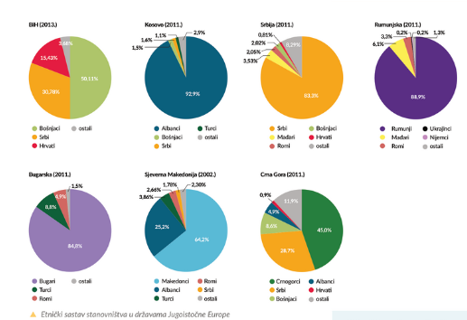
Koja država ima najveći udio etničkih manjina u ukupnom broju stanovnika?
Koja etnička manjina ima najveći udio u ukupnom broju stanovnika pojedinih država JI Europe?

Slide 6
vjere – najraširenija pravoslavlje
ostale vjere: islam, rimokatolička, protestantska, židovska
pismo – latinično
Koje države koriste uz latinično i ćirilično pismo?
U kojoj državi se koristi isključivo ćirilično pismo?

Slide 7
Prirodno i prostorno kretanje stanovništva
velike razlike u prirodnom kretanju
Kosovo, Crna Gora i Sjeverna Makedonija – pozitivna prirodna promjena, a ostale države negativna prirodna promjena
najveći prirodni pad bilježe Bugarska i Srbija
najpovoljniji dobni sastav ima Kosovo

Slide 8
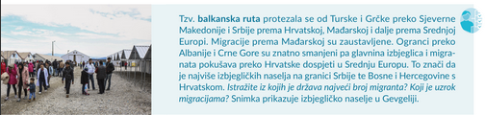
velike migracije
danas – izbjeglice i migranti iz Afrike i Azije koji prolaze državama JI Europe da bi došli do EU-a

Slide 9
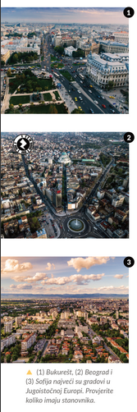
Nizak stupanj urbanizacije
više stanovništva živi u ruralnim područjima, nego u urbanim
glavni gradovi tri najveće države JI Europe – Bukurešt, Beograd i Sofija najveći su gradovi i vodeća gospodarska središta

Slide 10
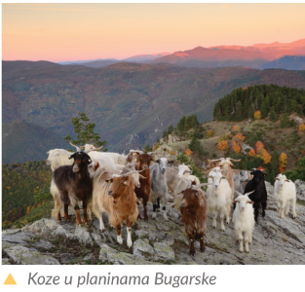
Gospodarstvo
Primarni sektor
velika uloga u Rumunjskoj, Srbiji, Bosni i Hercegovini i Sjevernoj Makedoniji
poljoprivreda – za potrebe stanovništva, manji dio se izvozi
nizine – Vlaška, Panonska, Trakijska – tržišno poljodjelstvo
kotline i brežuljkasta područja – stočarstvo i voćarstvo
jug – mediteranske kulture (vinova loza i povrće)

Slide 11
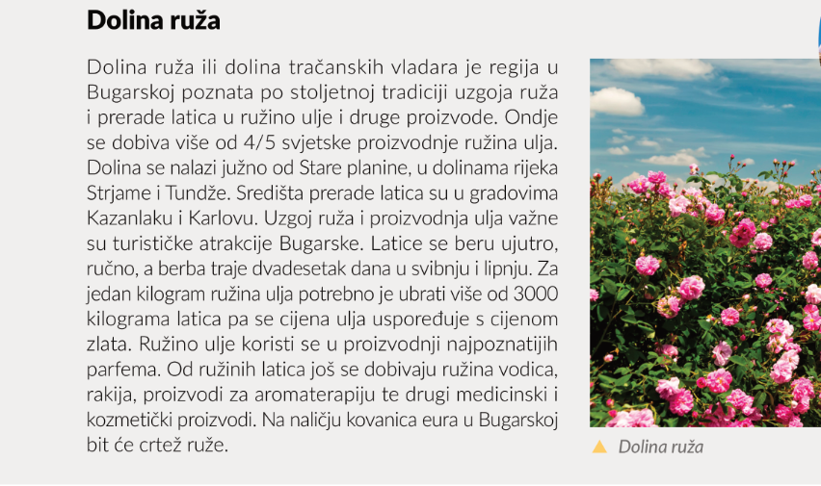
Gdje se nalazi Dolina ruža? Koliko se svjetske proizvodnje dobiva ovdje?
U čemu je važnost uzgoja ruža i proizvodnja ulja?
Za što se koristi ružino ulje?
U kojim gradovima je središte prerade latica?

Slide 12

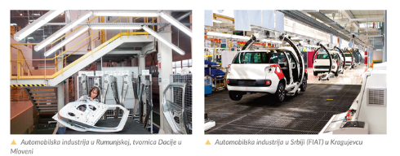
Rudarstvo i industrija
zalihe ruda i izvora energije
olovo, cink, bakar u Srbiji, Makedoniji, Bugarskoj i Kosovu
zlato – Srbija i Bugarska
željezna ruda - Bugarska i Rumunjska
nafta – Panonska, Vlaška nizina
prirodni plin – Transilvanija
lignit - Kosovo
električna energija – hidroelektrane, termoelektrane
sekundarni sektor ostvaruje više od 1/3 BDP-a u Rumunjskoj i više od 40% BDP-a u Srbiji
.
Pročitajte tekst u udžbeniku str. 152 i opišite promjene u gospodarstvu u 20.st.

Slide 13
Tercijarni sektor
turizam, promet i trgovina
države usmjerene na članice EU-a (posebno Njemačka)
Crna Gora
BiH
Bugarska
Sjeverna Mekedonija
modernizacija prometne infrastrukture, sve važniji postaje zračni promet

Slide 14
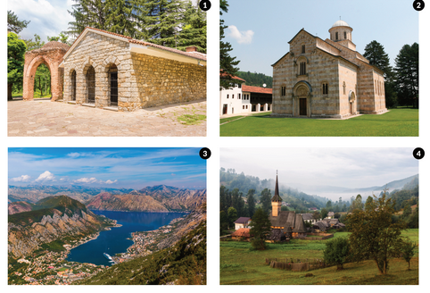

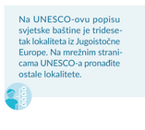

Slide 15
Zaostajanje za visokorazvijenim europskim državama
zaostajanje vidljivo u dohotku po stanovniku, životnom standardu i uvjetima poslovanja
velika stopa nezaposlenosti
„odljev mozgova”
najuspješnije Rumunjska i Bugarska

Slide 16
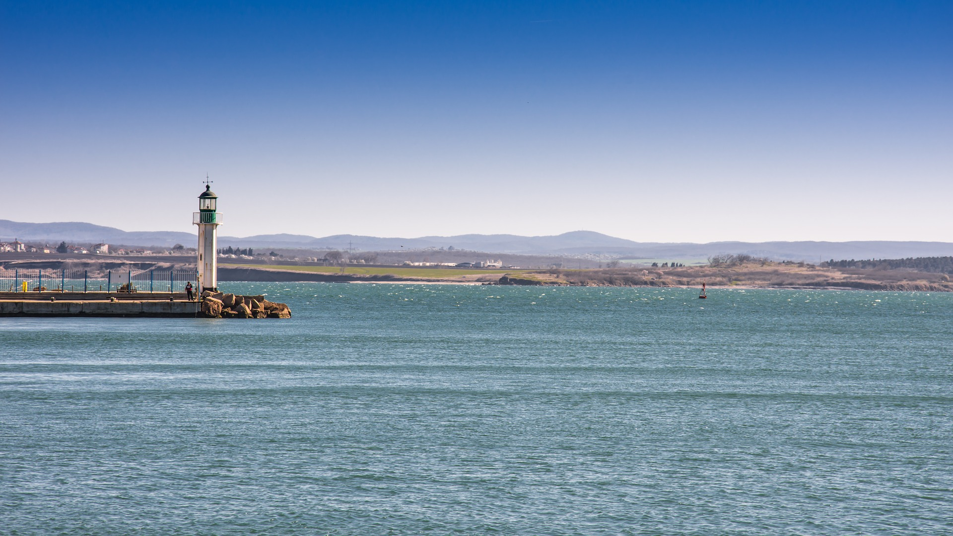
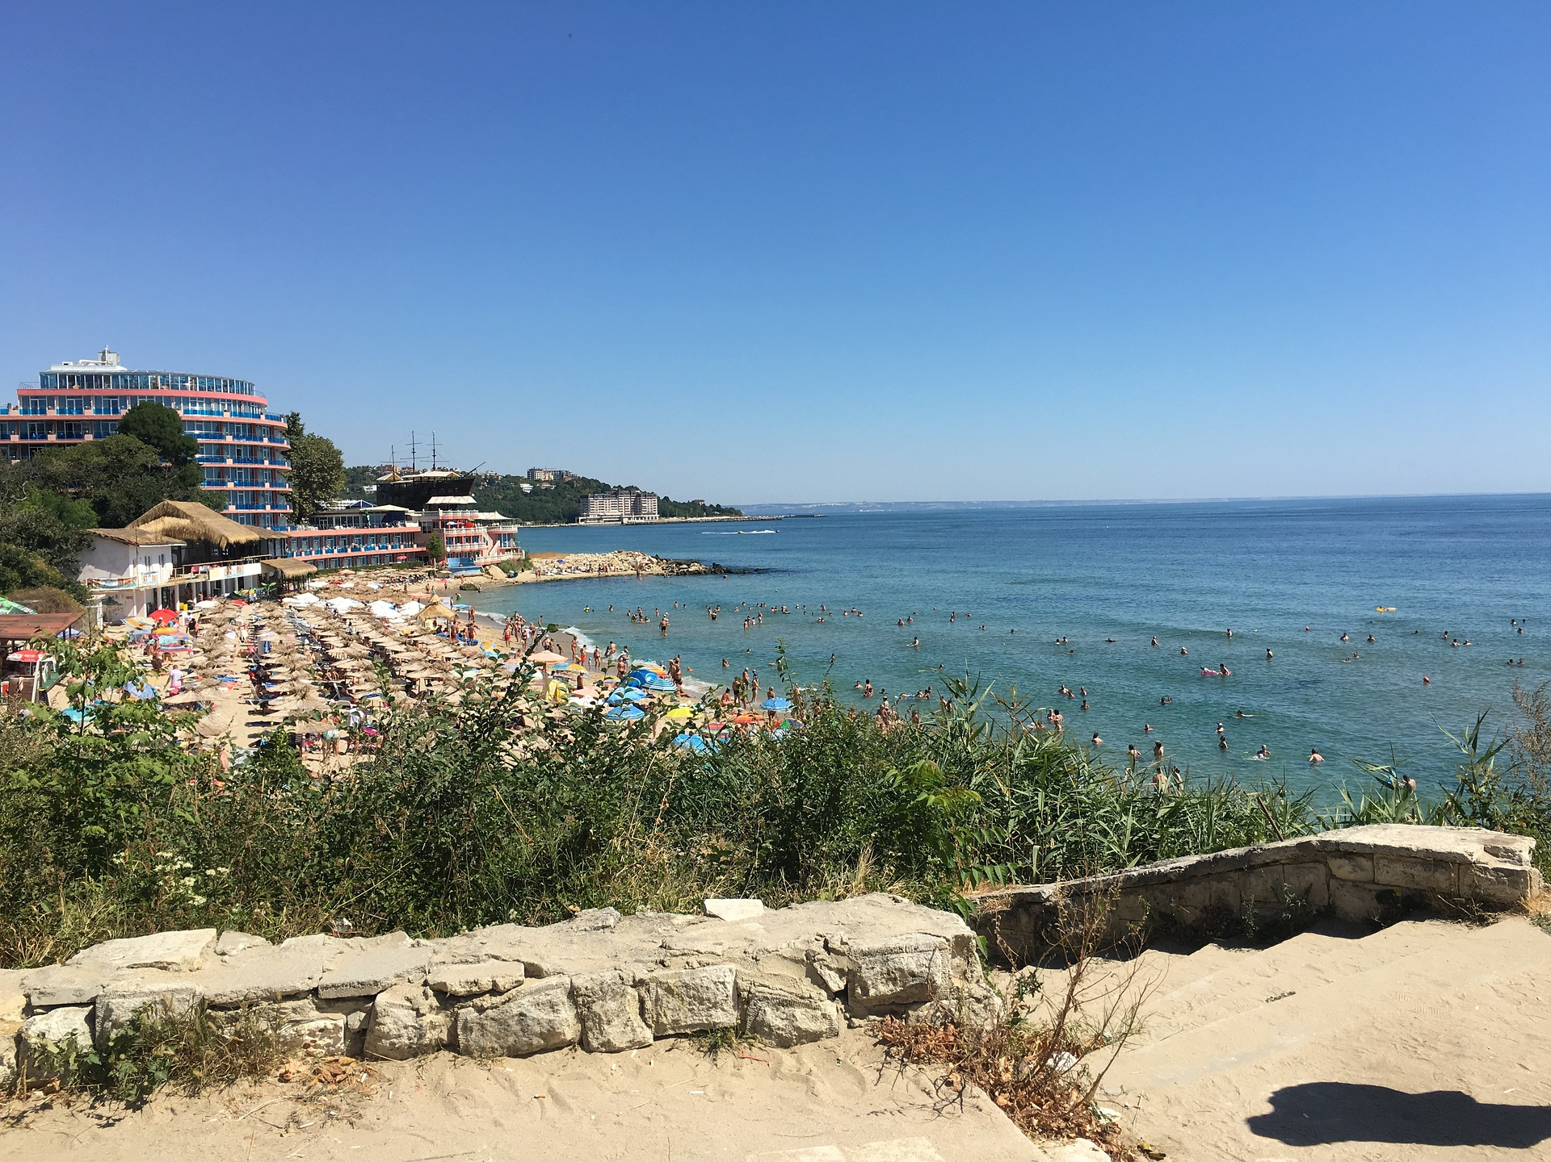
Vodeća gospodarska središta
Burgas
Bugarska
Burgas i Varna – crnomorske luke i turistička odredište.
Sofija i Plovdiv – industrijska središta
Ruse – luka na Dunavu
Potražite ih na geografskoj karti!
Varna
Notes:
Izvor fotografija: Pixabay – Burgas- https://pixabay.com/photos/port-lighthouse-burgas-bulgaria-2200615/, https://pixabay.com/photos/port-lighthouse-burgas-bulgaria-2200615/, Varna - https://pixabay.com/photos/beach-black-sea-varna-2777384/ (datum skidanja: 12.7.2021.)

Slide 17
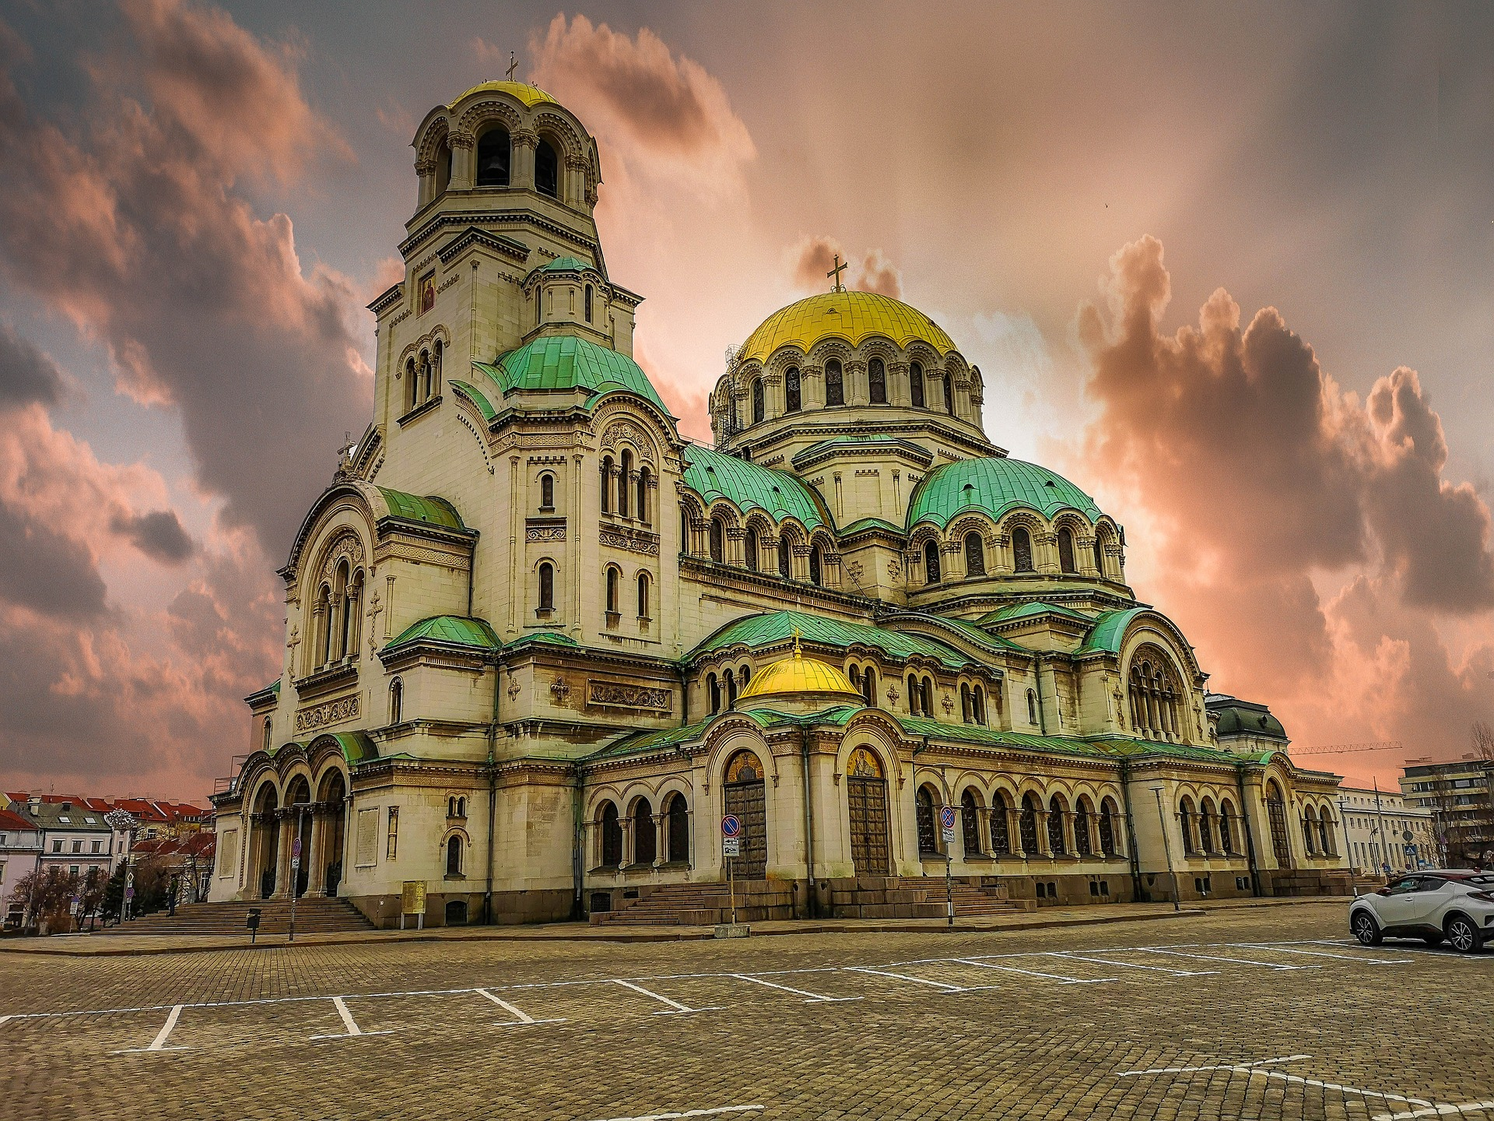
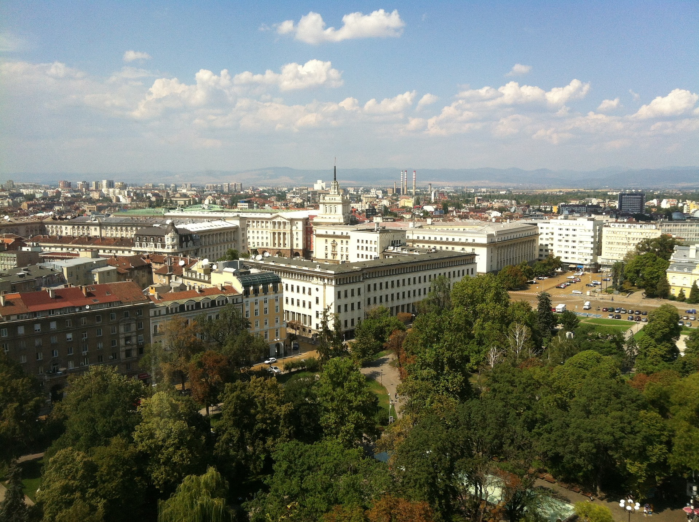
Sofija – glavni grad Bugarske
Kojoj religiji pripada crkva na fotografiji? Kojim pismom pišu Bugari? Kojoj skupini naroda pripadaju?
Notes:
Izvor fotografija: Pixabay – Sofija - https://pixabay.com/photos/sofia-bulgaria-center-of-the-city-900056/, https://pixabay.com/photos/sofia-bulgaria-architecture-4092787/ (datum skidanja: 12.7.2021.)

Slide 18
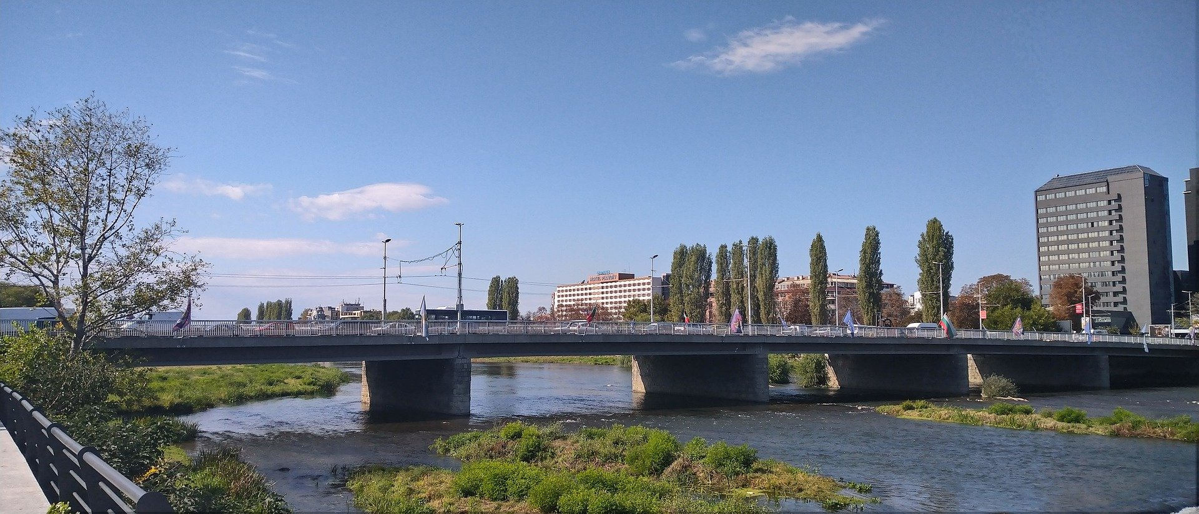
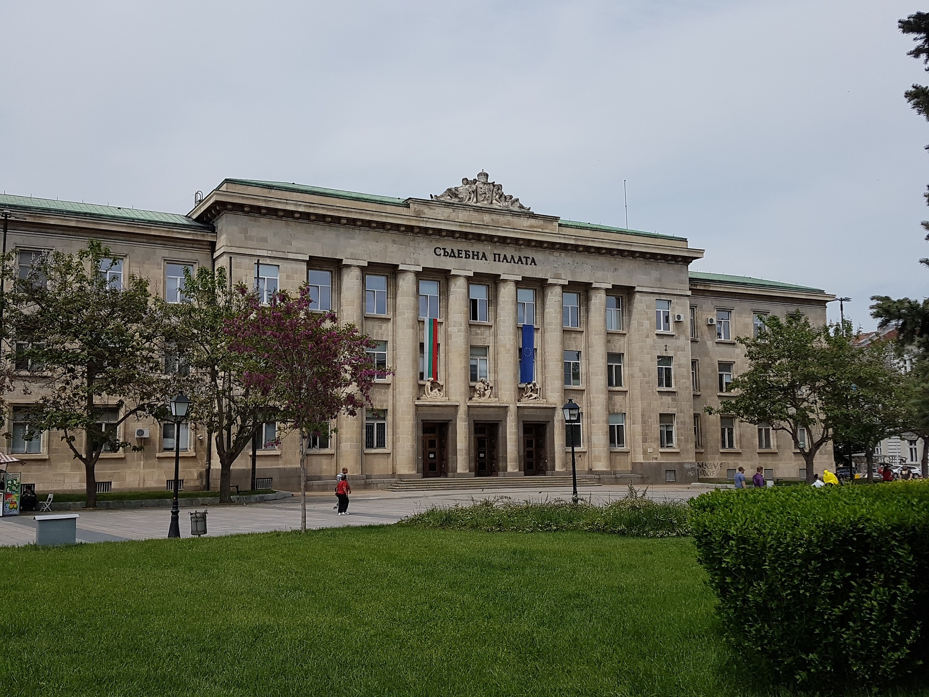
Plovdiv
Koja rijeka je prikazana na fotografiji?
Ruse
Notes:
Izvor fotografija: Pixabay – Plovdiv - https://pixabay.com/photos/plovdiv-bulgaria-photo-river-4874759/, Ruse - https://pixabay.com/photos/ruse-district-court-the-building-2314269/ (datum skidanja: 12.7.2021.)

Slide 19
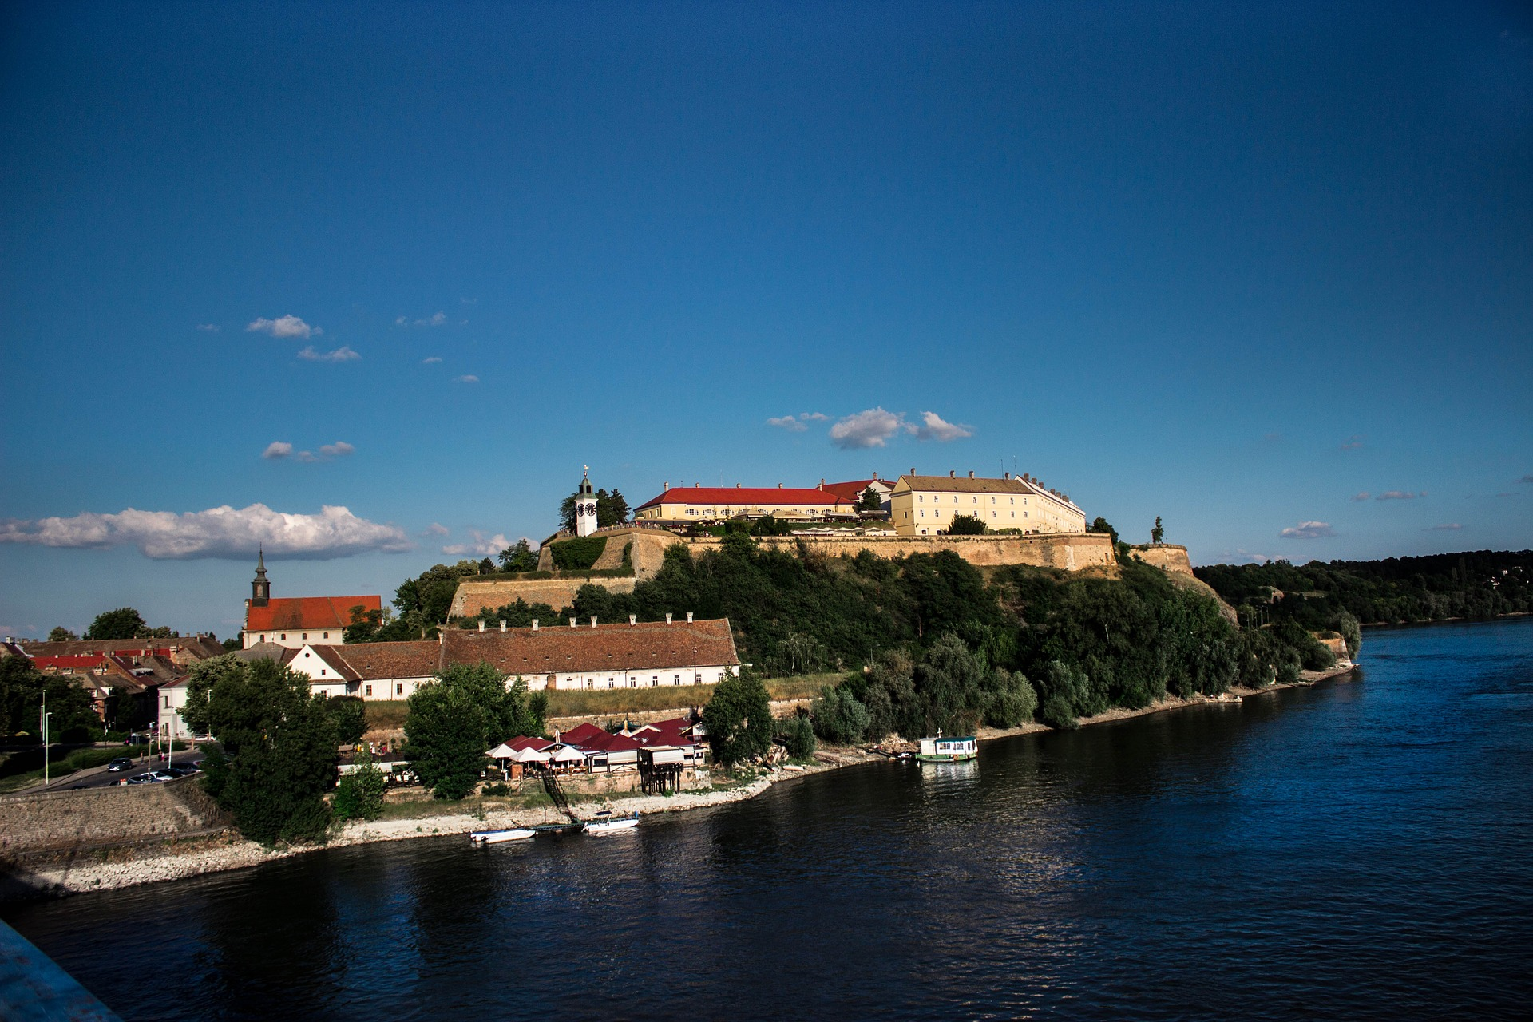
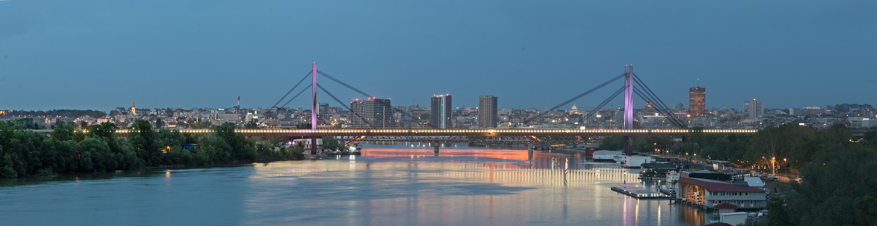
Srbija
Beograd, Novi Sad, Niš, Kragujevac i Subotica
Petrovaradinska tvrđava u Novom Sadu
Beograd – glavni grad Srbije
Potražite ih na geografskoj karti!
Notes:
Izvor fotografija: Pixabay – Beograd - https://pixabay.com/photos/serbia-belgrade-architecture-city-4591676/, Novi Sad-https://pixabay.com/photos/serbia-city-old-travel-2396888/ (datum skidanja: 12.7.2021.)

Slide 20
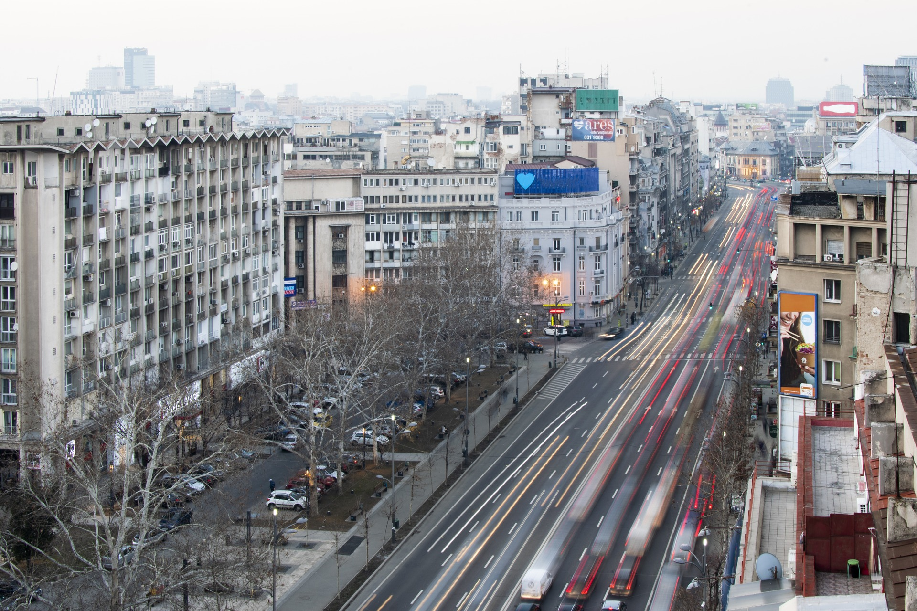
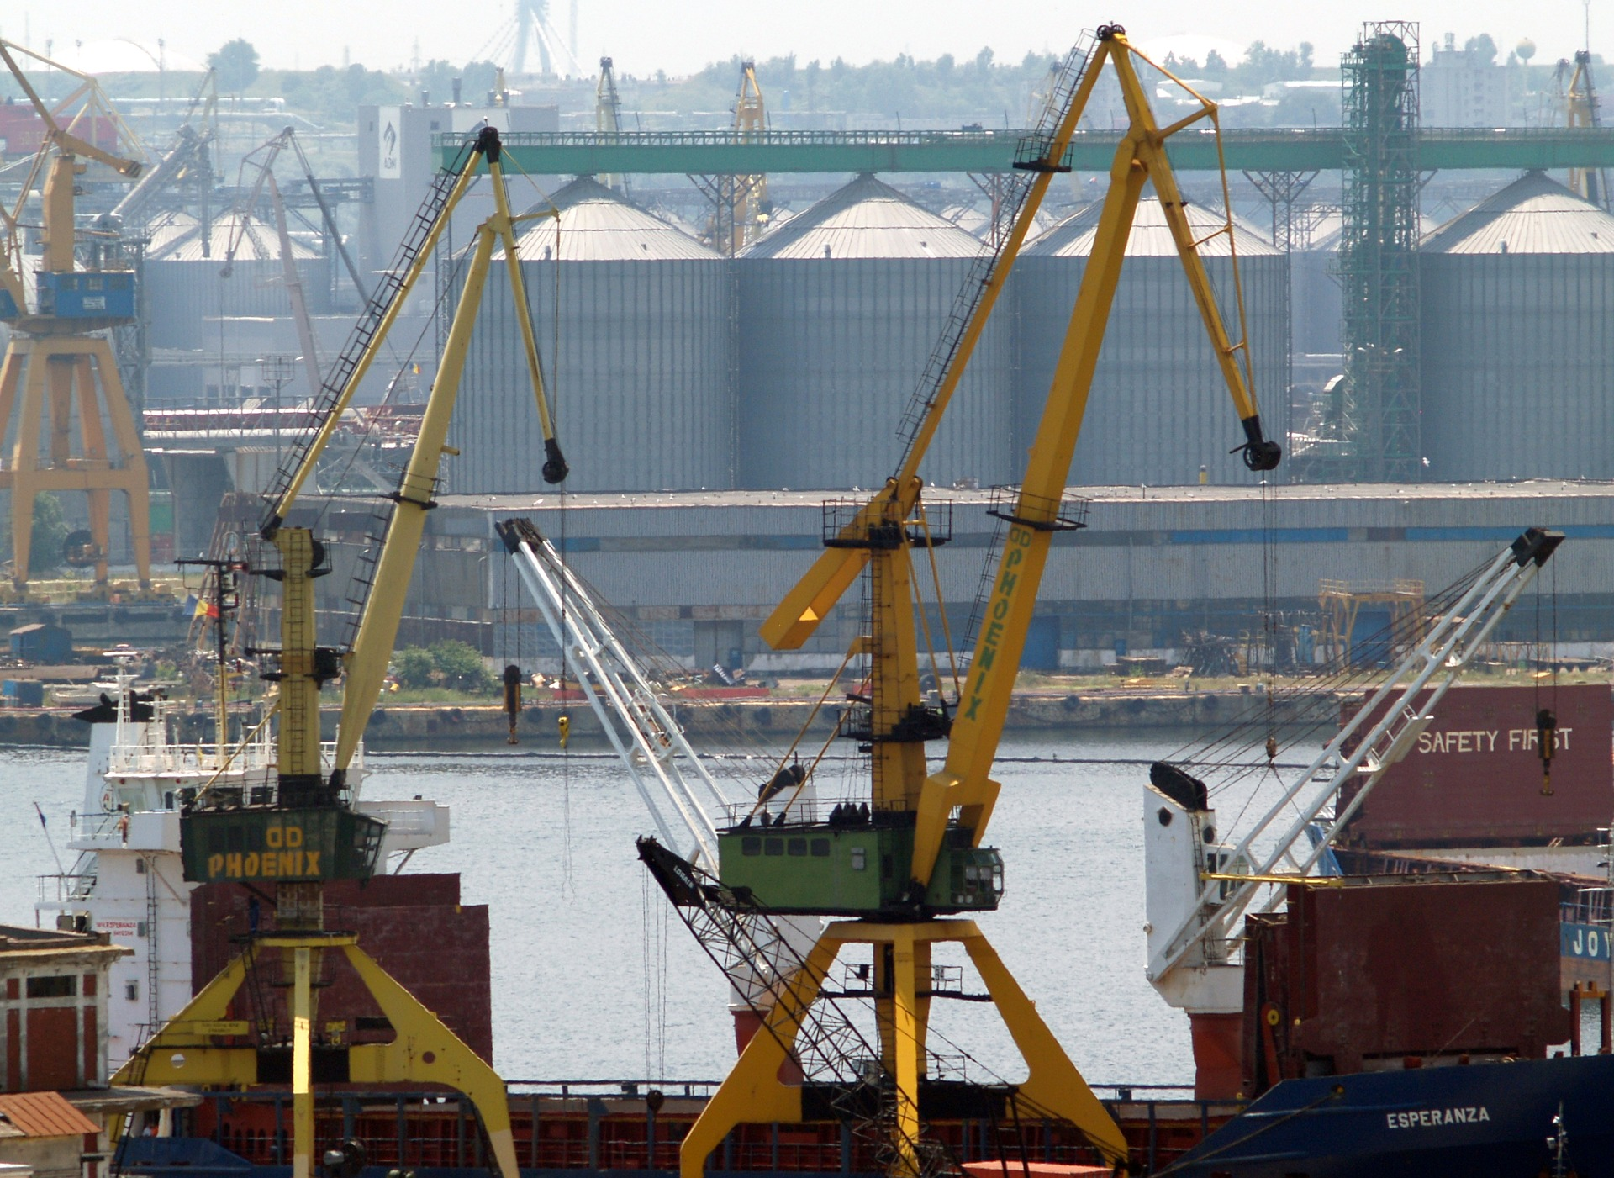
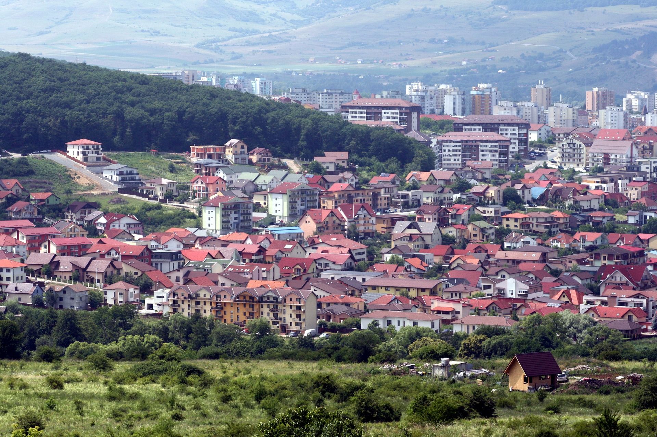
Rumunjska
Bukurešt, Cluj – Napoca, Temišvar, Constanta, Brasov i luke Galati i Braila
Potražite ih na geografskoj karti!
Bukurešt – glavni grad Rumunjske
Luka Constanta
Cluj- Napoca
Notes:
Izvor fotografija: Pixabay – Bukurešt - https://pixabay.com/photos/bucharest-night-romania-lights-4009121/, Cluj-Napoca - https://pixabay.com/photos/cluj-napoca-romania-city-panorama-3480861/, Constanta - https://pixabay.com/photos/port-romania-crane-constanta-silo-3852195/ (datum skidanja: 12.7.2021.)

Slide 21
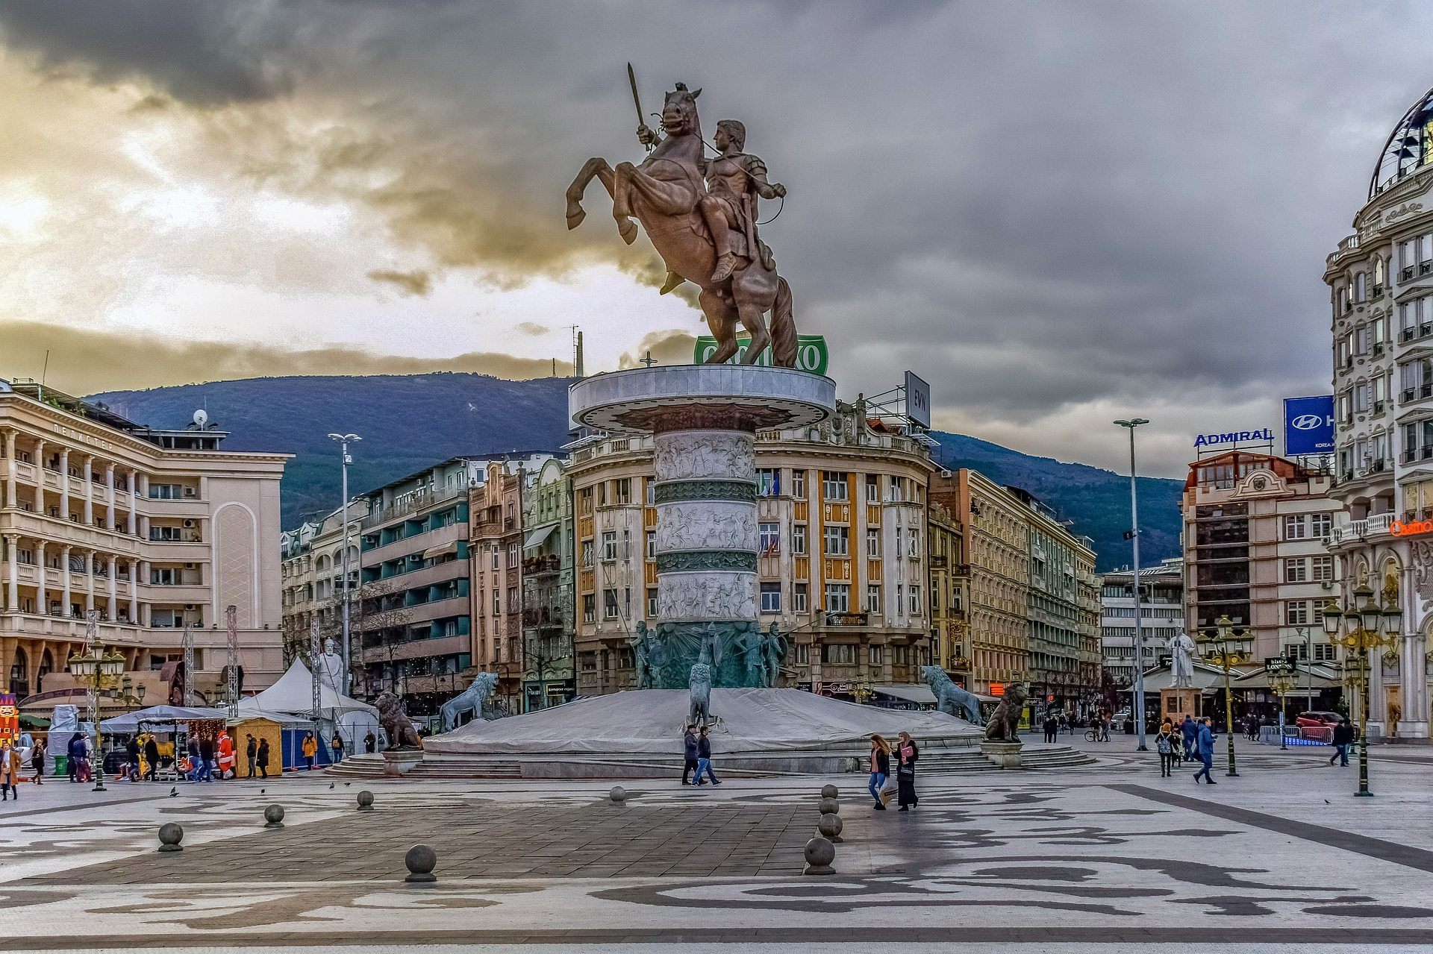
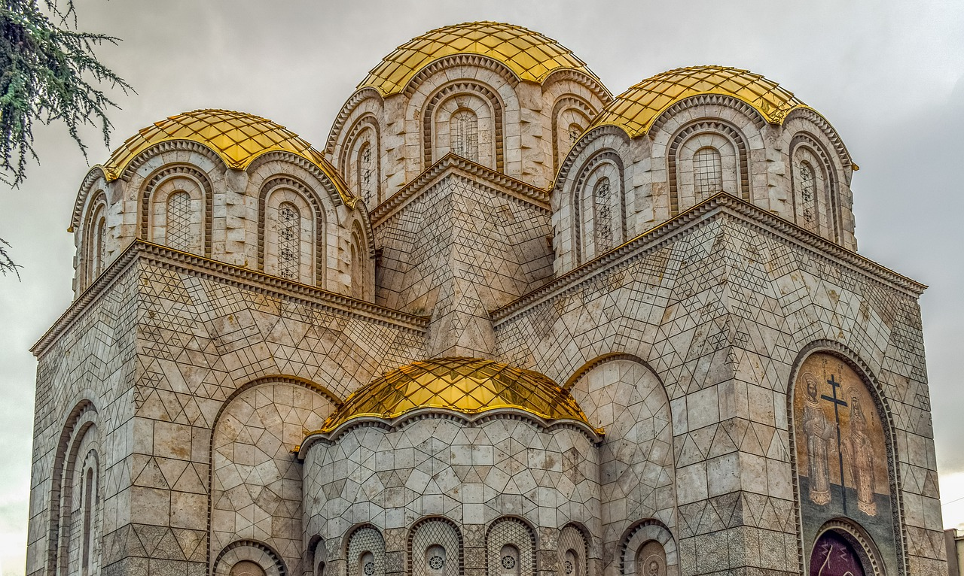
Sjeverna Makedonija
Skopje, Bitola, Prilep, Kumanovo i Tetovo
Skopje – glavni grad Sjeverne Makedonije
Notes:
Izvor fotografija: Pixabay – Skopje - https://pixabay.com/photos/church-orthodox-religion-4733784/, https://pixabay.com/photos/skopje-north-macedonia-city-4732418/,

Slide 22
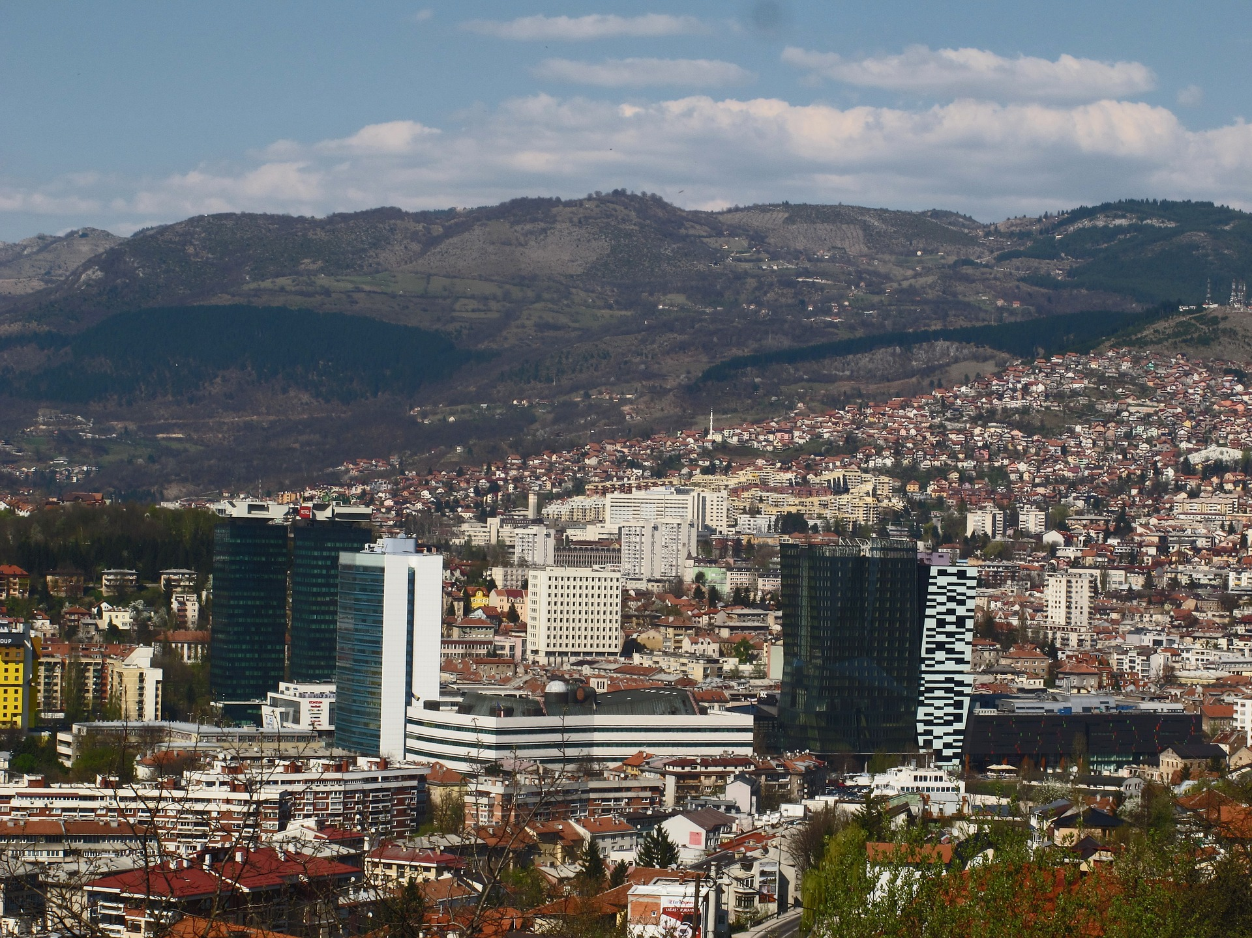
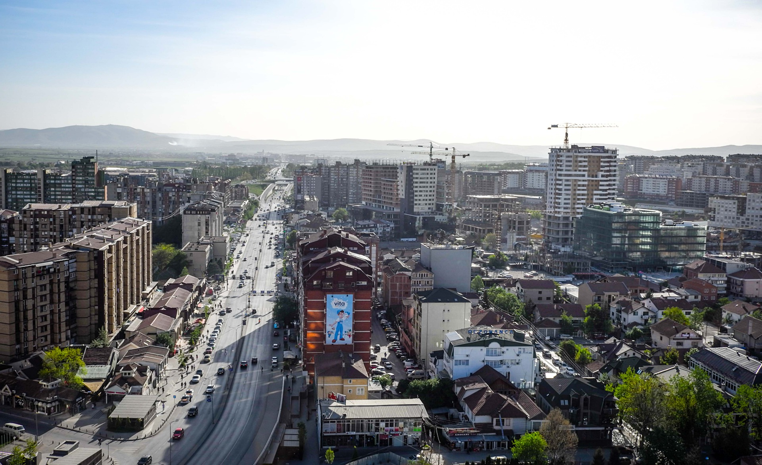
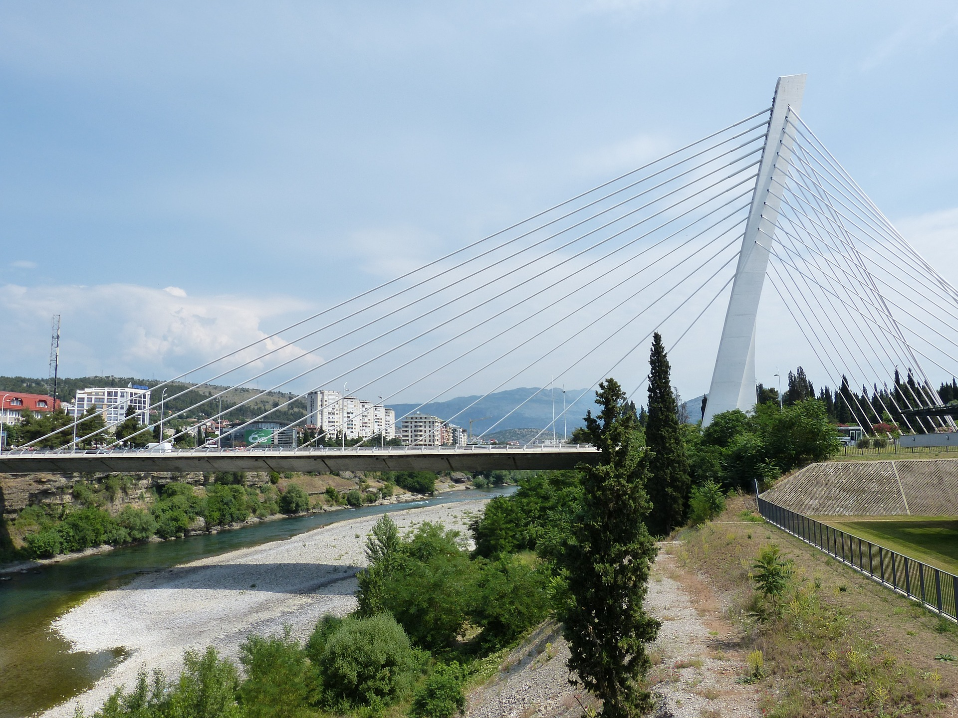
Sarajevo – glavni grad BiH
Bosna i Hercegovina
Sarajevo, Mostar, Banja Luka, Zenica i Tuzla
Kosovo
Priština, Prizren, Kosovska Mitrovica
Crna Gora
Podgorica, Nikšić
Podgorica - glavni grad Crne Gore
Priština – glavni grad Kosova
Notes:
Izvor fotografija: Pixabay – Sarajevo - https://pixabay.com/photos/sarajevo-bosnia-2259911/, Priština -https://pixabay.com/photos/kosovo-prishtina-pristina-balkan-4458639/ , Podgorica- https://pixabay.com/photos/podgorica-suspension-bridge-824440/ (datum skidanja: 12.7.2021.)

Slide 23
Provjerimo naučeno
Znam i mogu… | + | +/- | -
Obrazložiti etnički, jezični i vjerski mozaik naroda JI Europe.
Obrazložiti etnički, jezični i vjerski mozaik naroda JI Europe.
Opisati gospodarsku strukturu država JI Europe
Izdvojiti i pokazati na karti vodeća gospodarska središta.
Riješite radnu bilježnicu str. 113-116.

Slide 24
IZRADILA
Marija Ros Kozarić, prof.

